Slide 1
Дифференциальная диагностика легочного фиброза Differential diagnosis of pulmonary fibrosis
Докладчик: к.м.н. Усачева Елена Владимировна, доцент кафедры внутренних болезней и семейной медицины ДПО ОмГМУ

Slide 2
актуальность
Легочный фиброз может возникать в различных клинических условиях.
Необходимость дифференциальной диагностики легочного фиброза определяется
тяжестью и, в ряде случаев, неуклонным прогрессированием патологического состояния,
необходимостью правильной патогенетической терапии при выявлении пневмофиброза
ТЕРАПЕВТ
ПУЛЬМОНОЛОГ
ПРОФПАТОЛОГ
ГИСТОЛОГ
РЕВМАТОЛОГ
РЕНТГЕНОЛОГ
ОНКОЛОГ
КАРДИОЛОГ
Noble PW, Barkauskas CE, Jiang D. Pulmonary fibrosis: patterns and perpetrators. J Clin Invest. 2012 Aug;122(8):2756-62. doi: 10.1172/JCI60323. Epub 2012 Aug 1. PMID: 22850886; PMCID: PMC3408732.

Slide 3
Знакомо профпатологам
Пневмокониоз - это истинно (собственно) профессиональное заболевание, развивающееся вследствие длительного вдыхания производственной пыли и характеризующееся развитием пневмофиброза.
Первичные молекулярные механизмы воздействия фиброгенной пыли:
Макрофаг поглощает пыль. Скорость гибели макрофагов пропорциональна фиброгенной агрессивности пыли.
Макрофаг гибнет бесславно – пыль НЕТ!!!
Новые макрофаги рекрутируются из кровотока и повторяют фагоцитирование пыли

Slide 4
Варианты течения заболевания
Пневмокониозы, развивающиеся от высоко фиброгенной пыли
Пневмокониозы от слабо фиброгенной пыли
Пневмокониозы, развивающиеся от аэрозолей токсико-аллергического действия
Характерны:
НЕУКЛОННОЕ быстрое прогрессирование фиброзного процесса
осложнение туберкулезной инфекцией
Характерно:
умеренно выраженный пневмофиброз
доброкачественное и медленно прогрессирующее течение
Характерно:
в начальных стадиях клиническая картина бронхиолита,
прогрессирующее течение с исходом в фиброз
концентрация пыли не имеет решающего значения, а заболевание возникает даже при незначительном, но длительном и постоянном контакте
НО!
Не все что пневмофиброз
есть пневмокониоз

Slide 5
Факторы риска развития заболеваний, проявляющихся пневмофиброзом
Производственные факторы
Агрессивные воздействия внешней среды, курение
Инфекции
Лекарственные препараты
Иммунные нарушения
Savin IA, Zenkova MA, Sen'kova AV. Pulmonary Fibrosis as a Result of Acute Lung Inflammation: Molecular Mechanisms, Relevant In Vivo Models, Prognostic and Therapeutic Approaches. Int J Mol Sci. 2022 Nov 29;23(23):14959. doi: 10.3390/ijms232314959. PMID: 36499287; PMCID: PMC9735580.

Slide 6
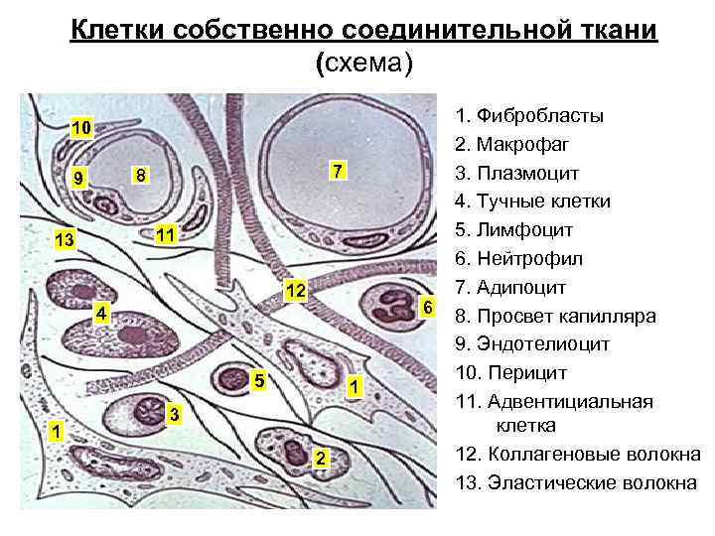
Патогенез пневмофиброза
СОЕДИНИТЕЛЬНАЯ ТКАНЬ – это комплекс производных мезенхимы в виде клеточных элементов и большого количества межклеточного вещества, отличающихся от других тканей меньшей потребностью в аэробных окислительных процессах.
Важную роль в разрастании соединительной ткани играют наследственно детерминированные особенности реагирования стромы, определяющие характер обменных процессов в экстрацеллюлярном матриксе
Воспаление, регенерация и фиброз являются по существу неразрывными компонентами целостной тканевой реакции на повреждение независимо от типа повреждающего фактора.
Степень выраженности этой реакции ответа различна – иногда чрезмерна, иногда недостаточна

Slide 7
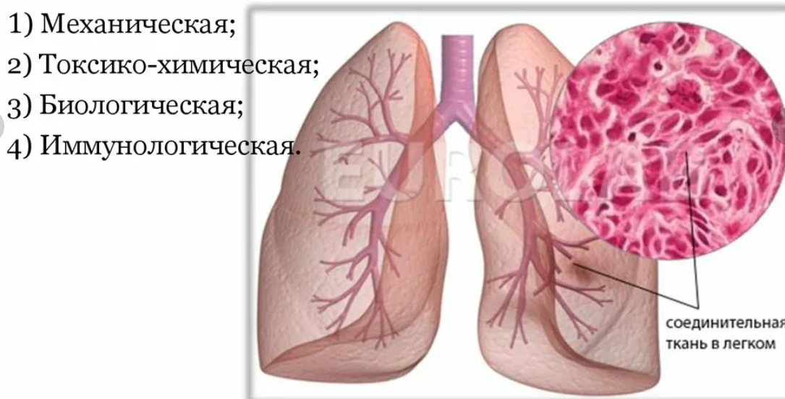
Теории формирования пневмофиброза
постоянное или повторное микроповреждение альвеолярного и бронхиального эпителия у чувствительных индивидуумов
1-я фаза – инициация ответа, вызванного первичным повреждением органа
хроническое воспаление
2-я фаза характеризуется активацией эффекторных клеток
прогрессирование
фиброза
апоптоз и активация иммунного ответа
миграция и пролиферация фибробластов
активированные фибробласты секретируют избыточное количество протеинов внеклеточного матрикса
в 3-ю фазу происходит динамическое осаждение и недостаточная резорбция внеклеточного матрикса

Slide 8
По степени выраженности замещения легочной паренхимы соединительной тканью выделяют:
пневмофиброз - умеренное разрастание соединительной ткани без заметного уплотнения легких, измененные участки легкого чередуются с воздушной легочной тканью
пневмосклероз – значимое уплотнение легочной ткани за счет замещения паренхимы легких соединительной тканью;
пневмоцирроз – характеризуется полным замещением альвеол, сосудов и бронхов соединительной тканью, уплотнением плевры и смещением в пораженную сторону органов средостения.
В англо-американской литературе оба термина
– ПНЕВМОФИБРОЗ и ПНЕВМОСКЛЕРОЗ - используются как синонимы.
Определение «цирроз» используют для характеристики склеротического процесса, ведущего к выраженной деформации органа

Slide 9
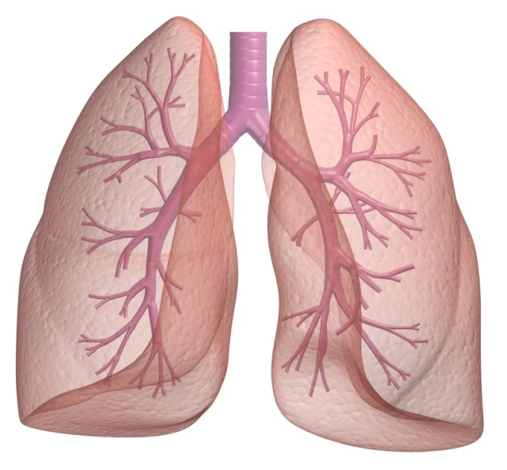
ВИДЫ ПНЕВМОФИБРОЗА
По скорости прогрессирования
Быстро прогрессирующий – 3-5 лет
Медленно прогрессирующий – 10-15 лет
По локализации изменений:
Апикально
Базально
Диффузно
По распространенности
Ограниченный
Диффузный

Slide 10
По распространенности
ОГРАНИЧЕННЫЙ
(локальный, очаговый)
макроскопически представляет участок уплотненной легочной паренхимы с уменьшением объема этой части легкого
ограниченный пневмосклероз не оказывает существенного влияния на газообменную функцию и эластичность легких.

Slide 11
ПРИЧИНЫ ЛОКАЛЬНОГО ПНЕВМОФИБРОЗА/СКЛЕРОЗА
при неполном разрешении пневмонии
при организация инфаркта легкого
при разрешении абсцесса легкого
при не расправлении ателектаза легкого (фиброателектаз)
при узловой (конгломеративной) форме силикоза
при организации туберкулезных гранулем
при лечебном лучевом воздействии

Slide 12
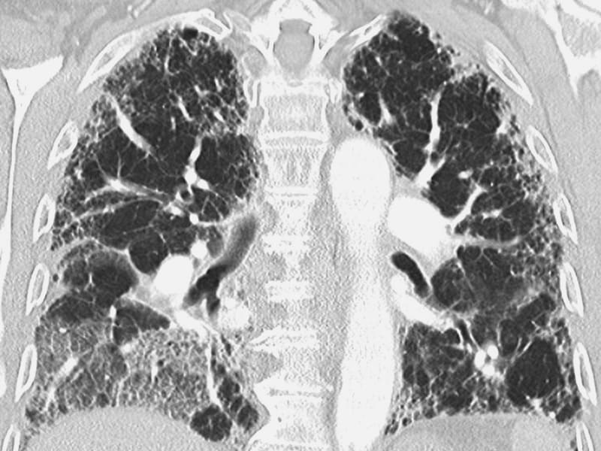
ДИФФУЗНЫЙ
поражает оба легких
легочная ткань уплотнена, объем легких уменьшен, их нормальная структура утрачена
наблюдается картина ригидного легкого и снижения его вентиляции
ПРИЧИНЫ ДИФФУЗНОГО ПНЕВМОФИБРОЗА
интерстициальные пневмонии
пневмокониоз
ХОБЛ
системные заболевания соединительной ткани (склеродермия, РА)
саркоидоз
гистиоцитоз X
злокачественные заболевания крови (ХЛЛ, миеломная болезнь)

Slide 15
Сбор анамнеза – ключ к диагностике причины пневмофиброза
Обязательные вопросы:
Болел ли пациент пневмонией, когда.
Были ли изменения на рентгенограмме в исходе пневмонии (через 6-12 месяцев)
Какова была тяжесть пневмонии: находился ли пациент ОРИТ, проводилась ли ему ИВЛ.
В 2013 году Thille A. W. показал, что степень повреждения легких, в том числе частота развития фиброза напрямую зависит от длительности ОРДС:
при длительности ОРДС менее 1 недели фиброз развивается у 4% пациентов, от 1 до 3 недель – у 24% пациентов, более 3 недель - у 61% пациентов.
Thille A. W., Esteban A., Fernández-Segoviano P., Rodriguez J. M., Aramburu J. A., Vargas-Errázuriz P., Frutos-Vivar F. Chronology of histological lesions in acute respiratory distress syndrome with diffuse alveolar damage: a prospective cohort study of clinical autopsies // The lancet Respiratory medicine. 2013. V. 1. №5. P. 395-401. https://doi.org/10.1016/S2213- 2600(13)70053-5.

Slide 16
Сбор анамнеза – ключ к диагностике причины пневмофиброза
Для того, чтобы выяснить наличие в анамнезе ателектаза, инфаркта и абсцесса легкого необходимо:
1. задать вопросы
лежали ли Вы когда-нибудь в больнице? Когда?
что было поводом для госпитализации?
в каком отделении Вы лежали?
2. Запросить у пациента выписку из стационара.
При отсутствии выписки мы должны догадаться по косвенным свидетельствам о том, что у пациента могло быть:
при госпитализации в хирургическое отделение по поводу тромбоза глубоких вен нижних конечностей - инфаркт-пневмония
при госпитализации в торакальное отделение по поводу пневмоторакса или плеврита - ателектаз
фебрильной лихорадки с отделением гнойной мокроты «полным ртом» - абсцесс легкого

Slide 17
Сбор анамнеза – ключ к диагностике причины пневмофиброза
Анамнез жизни содержит как обязательный элемент вопрос о том, болел ли пациент туберкулезом.
При положительном ответе на данный вопрос необходимо уточнить форму туберкулеза, которой пациент болел:
Все пациенты с деструктивными формами туберкулеза знают термин «кавернозный», что нам следует отразить в первичной медицинской документации и вынести в диагноз, например, «посттуберкулезный локальный пневмофиброз верхней доли правого легкого (дата)».
Проводилось ли хирургическое лечение туберкулеза
Клиническая интерпретация рентгенограммы легких. Справочник, Артикул NF0020827, ISBN 978-5-9704-6426-7, Издательство
ГЭОТАР-Медиа, Автор Чендрейтриа Л., Дарби М.; Пер. с англ.; Под ред. В.Н. Трояна, Е.В. Крюкова, А.А. Зайцева, 2021, Страниц 288

Slide 18
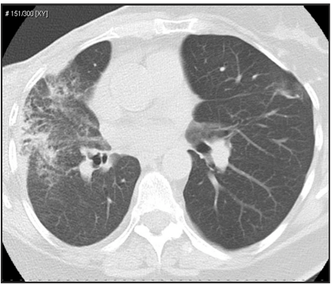
Сбор анамнеза – ключ к диагностике причины пневмофиброза
Для исключения лучевого пневмофиброза необходимо собрать анамнез по наличию хронических заболеваний, на который пациент, чаще говорит – тонзиллит…………
В то время как только целенаправленно заданный вопрос о проведенной ранее лучевой терапии позволит выяснить факт лучевой терапии в анамнезе
Лучевая терапия лимфогранулематоза
Обширный постлучевой плевропневмофиброз S4-S5 правого лёгкого (лучевая терапия ЗНО молочной железы)

Slide 19
Подводные камни в диагностике очагового пневмофиброза
Известна зависимость частоты возникновения рака легкого от тяжести пневмофиброза что нашло отражение в концепции «рак в рубце».
У пациентов с пневмокониозом рак легкого наблюдается в 3,2 раза чаще, чем при его отсутствии.
При ИЛФ рак легкого развивается в 12,5% случаев.
При впервые выявленном очаговом пневмофиброзе требуется дифференциальная диагностика с ЗНО легкого и наблюдение пациента с контрольными ВРКТ ОГК по алгоритму обнаружения очаговых образований!
Размер очага более 8 мм
Характеристики очага
Время удвоения размера менее 460 дней
Расчет риска малигнизации
Контрольное исследование через 3 месяца

Slide 20
Дифференциальный ряд при диффузном пневмофиброзе
Диффузный пневмофиброз сопровождает течение многих заболеваний:
интерстициальных пневмоний/ИЛФ
пневмокониозов
вирусных пневмоний(например, SARS)
хронического бронхита/ХОБЛ
фибротическая стадия саркоидоза легких
системные заболевания соединительной ткани
злокачественные заболевания крови
пневмофиброз может развиваться в результате гемодинамических нарушений в системе малого круга кровообращения как следствие хронической левожелудочковой сердечной недостаточности
лекарственно-индуцированное поражение легочной ткани (блеомицин, амиодарон, метотрексат, ритуксимаб и др.)

Slide 21
Лекарственно-индуцированный пневмофиброз
1. Противоопухолевые ЛС: блеомицин, гемцитабин, кармустин, ингибиторы тирозинкиназ, моноклональные антитела к рецепторам EGFR
Поражения лёгких на фоне приёма блеомицина являются одним из самых частых, тяжёлых, и в то же время хорошо изученных осложнений химиотерапии.
распространённость поражения лёгочной ткани на фоне приёма блеомицина составляет 3—40 %.
Блеомицин приводит к поражению лёгких путём цитотоксического механизма — разрушения пневмоцитов I типа, гиперплазии и дисплазии пневмоцитов II типа с активацией фибробластов, отложением коллагена и гиалуроновой кислоты и, в конечном итоге, фиброзу.
ОБЯЗАТЕЛЕН сбор лекарственного анамнеза!
В большинстве случаев пациент на вопрос о том, какие препараты Вы получаете?
называет актуальные для него.
О том, что он принимал какое-то время назад он не ответит.
Необходим уточняющий вопрос:
Имеются ли у вас опухолевые заболевания?
Лечились ли Вы ранее у онколога?
Принимали ли Вы противоопухолевые препараты?
Рентгенологическая картина лекарственно-индуцированного
пневмофиброза не имеет специфических особенностей

Slide 22
Лекарственно-индуцированный пневмофиброз
Далее необходимо уточнение о наблюдении узкими специалистами:
КАРДИОЛОГ
При положительно ответе на вопрос необходимо:
1. уточнение - с целенаправленным обозначение конкретных лекарственных форм – АМИОДАРОН/КОРДАРОН.
2. установление временной связи с приемом амиодарона.
При наличии связи - направить к кардиологу для решения вопроса о замене антиаритмического препарата и проведении лечения ГКС.
Амиодарон.
Распространённость поражения лёгких на фоне приёма амиодарона составляет до 9 %.
Препарат вызывает поражения интерстиция как путём прямого цитотоксического действия, так и посредством иммунного механизма.

Slide 23
Лекарственно-индуцированный пневмофиброз
Следует отметить, что пневмофиброз может быть следствием собственно системного заболевания соединительной ткани (РА, СС), что затрудняет оценку этиологического фактора поражения лёгких у данной группы пациентов.
Поэтому при впервые выявленном диффузном пневмофиброзе все пациенты должны быть обследованы у ревматолога.
Перед консультацией ревматолога направить пациента на скрининговые иммунологические тесты:
Ревматесты
Аутоантитела:
2. Антиревматические препараты (метотрексат, лефлуномид, инфликсимаб, ритуксимаб, тоцилизумаб).
Ежегодно в литературе появляется около 100–200 со общений о токсичности метотрексата у больных с различными опухолями, лейкозами, ревматоидным артритом. Среди больных преобладают женщины (до 62%). Легочный фиброз развивается при длительном лечении метотрексатом в суммарной дозе 2,5–1400 мг в неделю.
Распространённость ритуксимаб-индуцированных пневмофиброзов составляет 3,7—10 %.
Антитела к циклическому цитруллинированному пептиду (AntiCCP)
Суммарные антинуклеарные антитела (АНА)

Slide 24
ЕДИНИЧНЫЕ СЛУЧАИ РАЗВИТИЯ ПНВЕМОФИБРОЗА
САЛЬФАСАЛАЗИН. Тубуло-интерстициальный нефрит и фиброзирующий альвеолит, индуцированные сульфасалазином, при язвенном колите / Авдеев В.Г., Фомин В.В., Попова Е.П., Юркевич Л.Ю., Осипенко В.П., Соколина И.А., Попова И.А. Терапевтический архив. 2006. Т. 78. № 1. С. 77-79.
СТАТИНЫ (ингибиторы ГМГ-КоА редуктазы) широко используются для первичной и вторичной профилактики сердечно-сосудистых заболеваний. Среди пациентов с ИЛФ распространённость статин-индуцированных поражений составляет, по различным оценкам, от 0,01 до 0,4 %. В компьютеризированной информационной базе данных Система отчётности Food and Drug Administration (FDA) о нежелательных явлениях (Th e FDA Adverse Event Reporting System, FAERS) имеется более 160 случаев статин-индуцированных ИЗЛ.
На данный момент неясно, почему при приёме статинов миллионами пациентов поражение лёгких наблюдалось в таком малом числе случаев.

Slide 25
Трудности дифференциальной диагностики диффузного пневмофиброза
Дифференциальная диагностика при диффузном пневмофиброзе представляет многоэтапный процесс с привлечением результатов различных методов исследования, с мультидисциплинарным обсуждением.
Лидирующую позицию в этом процессе должен занимать клиницист, определяющий последовательность использования диагностических методов, обладающий умением дать объективную оценку результатов обследования и рекомендаций специалистов, привлекаемых к мультидисциплинарной дискуссии.
ОСНОВНЫЕ ПРОБЛЕМЫ В ДИФФЕРЕНЦИАЛЬНОЙ ДИАГНОСТИКЕ
Ошибочная трактовка данных КТ недостаточно опытными рентгенологами
Отсутствие четкости в трактовке «возможного» или «вероятного» наличия того или иного заболевания
Недооценка диагностической роли бронхоальвеолярного лаважа (БАЛ).
Неумение/нежелание использовать анамнез как инструмент диагностики

Slide 26
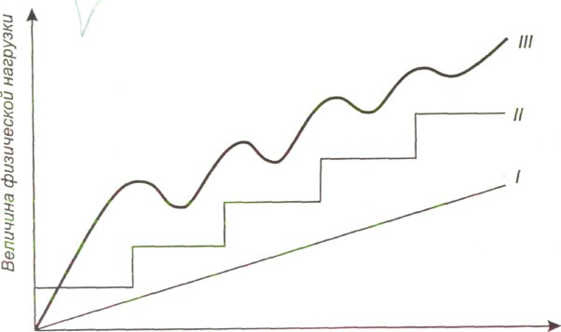
Анамнез заболевания
Время появления симптомов, их последовательность:
Кашель-одышка
Одышка-кашель
Наличие, время появления и свойства мокроты
Наличие в анамнезе плеврита
Скорость и характер нарастания симптомов
Проводимые ранее диагностические исследования и их данные
Эффективность проводимого ранее лечения

Slide 27
Анамнез жизни
Внешне средовые ингаляционные воздействия (в сельском хозяйстве или в быту):
металлической (ОШ 2,44),
древесной (ОШ 1,94 )
каменной пылью (ОШ 1,97).
ингаляционное воздействие органической пыли (растительная или животная)
Профессиональный анамнез.
Требуется задать вопросы:
1) с ЧЕМ Вы работаете с перечислением возможных профессиональных факторов
2) используете ли Вы средства защиты?
3) Сколько лет Вы работаете на данном предприятии
Курение, в том числе пассивное, с расчетом индекса курени
Наследственный анамнез:
около 5% всей популяции больных ИЛФ имеют семейный легочный фиброз среди кровных родственников.

Slide 28
диагностика
Ограниченный пневмосклероз обычно не беспокоит пациентов, иногда отмечается незначительный сухой кашель или кашель со скудной мокротой.
1. Признаки основной болезни, вызывающей пневмофиброз
(например, ХОБЛ, интерстициальная пневмония, бронхоэктазы, ревматоидный артрит)
При диффузном пневмосклерозе клиническая картина яркая, постепенно нарастает: сначала появляются кашель, далее - одышка, слабость, утомляемость, затем появляется и нарастает цианоз. Позже появляется деформация концевых фаланг пальцев и ногтей: они приобретают вид барабанных палочек и часовых стекол.
2. Признаки дыхательной недостаточности, наличие и
выраженность легочного сердца

Slide 29
Физикальные признаки
Определяются:
основным заболеванием и наличием участка уплотненной легочной ткани
При сравнительной перкуссии звук притупляется, что связано со склерозом легкого и уменьшением воздушности.
При топографической перкуссии - при диффузном пневмосклерозе перкуторно определяется смещение границ легких.
При аускультации легких обнаруживают жесткое дыхание, крепитация: хруст «липучки», или хрипы «velcro» в базальных отделах
дыхательной недостаточностью
3. диффузные формы пневмофиброза сопровождаются прекапиллярной гипертензией малого круга кровообращения и проявлениями легочного сердца.

Slide 30
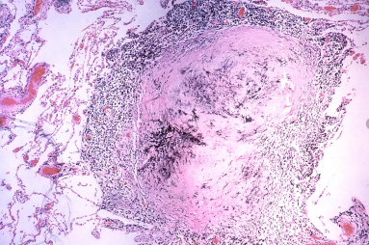
Значение анамнеза в дифференциальной диагностике диффузного пневмофиброза
Заболевания, проявляющиеся пневмофиброзом | Возраст | Анамнез | Характер течения | Дополнительные признаки | МСКТ_ картина | Гистология
Пневмокониоз | после 40 лет | Профессиональные вредности | Одышка, кашель, боли в грудной клетке, ЛУ не увеличены Медленно прогрессирующее нарастание симптоматики (годы) | Отсутствие эффекта от лечения. Заболевание неизлечимо | Интерстициальный фиброз, мономорфные узелковые/узловые тени | Узелки с частицами пыли (SiO2) внутри и фиброзными кольцами вокруг
Лекарственный пневмонит | любой | Прием лекарственных препаратов | Начинается с пневмонита. Быстрая скорость нарастания симптоматики (недели, месяцы) | Высокая эффективность ГКС В 85% полное разрешение изменений | Периваскулярный фиброз | Признаки эозинофильного васкулита, гранулематоз

Slide 31
Значение анамнеза в дифференциальной диагностике диффузного пневмофиброза
Заболевания, проявляющиеся пневмофиброзом | Возраст/стаж | Анамнез | Характер течения | Дополнительные признаки | МСКТ_ картина | Гистология
ИЛФ/ОИП | старше 50 лет | Внешне средовые ингаляционные воздействия, чаще всего курение, в том числе пассивное | При остром прогрессирующем течении, лихорадка, похудение, боли в грудной клетке, мышцах, суставах, одышка. При хроническом течении – прогрессивно нарастающая одышка и сухой кашель | Патологический процесс ограничен нижними дыхательными путями | Паттерн ОИП (обычной интерстициальной пневмонии) | Уплотнение и утолщение межальвеолярных перегородок, облитерация альвеол и капилляров фиброзной тканью
Системные заболевания соединительной ткани | средний возраст, частота нарастает с возрастом | Наличие СЗСТ, хороший ответ на ГКС | Может быть первым проявлением системного заболевания соединительной ткани | Серологическое тестирование выявляет аутоантитела

Slide 33
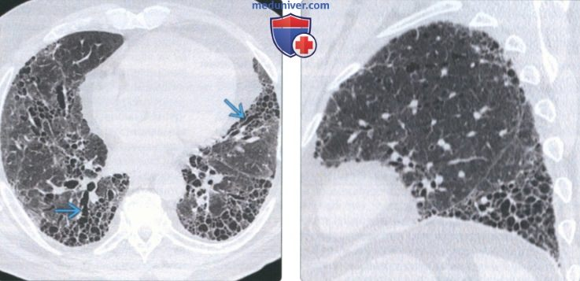
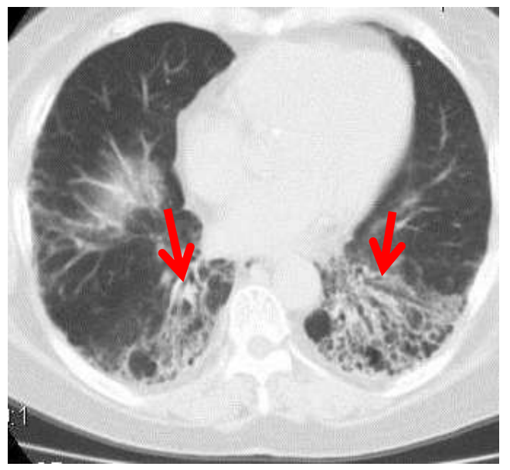
ИЛФ/ ОИП | Преобладание в базальных, кортикальных отделах легких: субплевральные ретикулярные изменения ± «сотовое легкое» с апикально-базальным градиентом
СЗСТ (РА, СС)
ИЛФ/ОИП
Трудности в дифференциальной диагностике возникают у «леченных пациентов», поскольку применение антибиотиков, противотуберкулезных препаратов и ГКС существенно модифицирует все клинические проявления болезни
ГКС в ряде случаев может ускорять прогрессирование фиброза!
склеродермия
РА

Slide 34
Значение анамнеза в дифференциальной диагностике диффузного пневмофиброза
Заболевания, проявляющиеся пневмофиброзом | Возраст/стаж | Анамнез | Характер течения | Дополнительные признаки | МСКТ_ картина | Гистология
Саркоидоз | 40-50 лет | Бессимптомное начало | Чаще бессимптомное начало, при прогрессировании появление субфебрильной лихорадки, слабости | Сочетается в большинстве случаев с внутригрудной лимфаденопатией Повышение кальция крови, мочи, АПФ | При формировании фиброза при саркоидозе происходит образование буллезных «сот», главным образом на периферии, и диффузное распространение линейных теней в легочной ткани | Выраженные, четко очерченные, разделенные между собой, ненекротические гранулемы в плевре, междольковых септах и стенках бронхиол
Хронический бронхит/ХОБЛ | После 20 лет курения или воздействия экзогенных факторов | Признаки бронхита, ХОБЛ | Четкие периоды обострений Медленно прогрессирующее течение | Гнойная мокрота. Признаки бронхиальной обструкции | Перибронхиальный фиброз. При ХОБЛ – эмфизема легких | -
Застой в МКК | Зависит от давности сердечно-сосудистого заболевания | Признаки ССЗ | Периоды декомпенсации СН | Повышение уровня BNP. Снижение ФВ | Периваскулярный и перибронхиальный пневмосклероз | -

Slide 35
Значение анамнеза в дифференциальной диагностике диффузного пневмофиброза
Заболевания, проявляющиеся пневмофиброзом | Возраст/стаж | Анамнез | Характер течения | Дополнительные признаки | МСКТ_ картина | Гистология
Хронический лимфолейкоз | 60 лет и старше | Протекает с признаками выраженного вторичного иммунодефицита, имеет место гепатоспленомегалия, изменения В ОАК, лимфаденопатия | Волнообразный | Наиболее частым признаком ХЛЛ является увеличение лимфатических узлов средостения и корней легких. | В клинической картине повторяющиеся пневмонии. Пневмосклероз присоединяется в терминальной стадии заболевания и является крайне неблагоприятным прогностическим фактором | лимфоидная инфильтрация лёгких, тотальную мономорфную лейкозную инфильтрацию по ходу межальвеолярных перегородок, заполнение просвета альвеол и сосудов лимфоцитами
А.А. Григоренко , В.В. Войцеховский , А.В. Леншин, МОРФОЛОГИЯ БРОНХОЛЕГОЧНОЙ СИСТЕМЫ ПРИ ХРОНИЧЕСКОМ ЛИМФОЛЕЙКОЗЕ, «Амурский медицинский журнал» №2 (30) 2020

Slide 36
Заключение
Широкое внедрение высокоразрешающей КТ ОГК в последние годы позволило визуализировать морфологически измененную легочную ткань, что ранее не в полной мере позволяло сделать обычное рентгенографическое исследование. В ряде случаев выявленный пневмофиброз отражает терминальную стадию основного заболевания, а в ряде случаев является первым из обнаруженных симптомов.
Для установления природы изменений легочной ткани только рентгенологических методов не достаточно, надежда на гистологическое исследования не всегда целесообразна.
Качественно проведенный расспрос с подробной детализацией жалоб, тщательно собранный анамнез заболевания и анамнез жизни, детально проведенное физикальное исследование в большинстве случаев являются ключом к диагнозу. План лабораторно-инструментальной диагностики при впервые выявленном диффузном пневмофиброзе должен включать:
ВРКТ ОГК
ОАК, ОАМ, БАК,
исследование уровня С-реактивного белка в крови
определение содержания ревматоидного фактора (РФ) в крови
определение содержания антител к циклическому цитрулиновому пептиду (анти-CCP) в крови
определение содержания антинуклеарных антител (АНА) в крови
фибробронхоскопия с исследование БАЛ (цитология БАЛ с фенотипированием лимфоцитов на основные субпопуляции ‑ CD3, CD4, CD8, CD19, CD56)
исследование функции внешнего дыхания (спирометрия)
Исследование диффузионной способности легких
Лечение
Мульти дисциплинарное обсуждение
Биопсия легкого

Slide 37
Благодарю за внимание!

Slide 40
https://meduniver.com/Medical/pulmonologia/intersitcialnie_pnevmonii.html
https://umedp.ru/articles/interstitsialnoe_porazhenie_legkikh_pri_revmaticheskikh_zabolevaniyakh_novye_vozmozhnosti_antiprolif.html

